Slide 1
사할린(Сахалин) Южно-Сахалинск
SPEAKER | 20120821 최미연

Slide 2
목차
1. 사할린은?
2. 사할린 도착 후
3. 학교생활
4. 기타

Slide 3
1. 사할린은?
- 러시아에서 유일한 섬
- 사할린 주의 주도는 유즈노사할린스크시
- 유즈노 사할린스크시는 학교와 기숙사가 위치해 있다
- 겨울철에 시베리아 보다는 덜 춥지만 그래도 춥고 눈이 많이 온다 (겨울철 평균 -20℃)
눈은 자주 오지 않지만, 한 번 오면 1m 가까이 온다
물가가 비싸다

Slide 4
2. 사할린 도착 후
공항에서 내리면 국제학부에서 픽업을 나옴
다음 날 국제학부로 가면 거주지 등록 , 비자 등등 이야기를 해줄 것임
국제학부는 기숙사에서 걸어서 5분거리 정도
기숙사
기숙사는 2인1실이며 , 아마도 3번 기숙사와 4번 기숙사로 나눠서 들어 갈 거 같다
한 색터에 방이 4~5개 이며 그 색터 안에서 부엌, 화장실, 샤워실 공용
한국문화센터 안에 한국어 교육원이 있는데 교육원장님께 연락을 드리면 교육원장님이 재외국민 신청을 해주 실 꺼다.

Slide 5
3. 학교 생활
수업은 개인교수님 수업과 СахГУ 러시아어과 애들과 수업으로 나뉜다.
개인교수님 수업
- 주로 문법과 회화를 배운다. 교수님한테 처음에 뭘 배우고 싶다고 말해주면 좋다
- 일주일에 3번 하루에 1시간20분 정도 수업한다.
러시아 애들과 수업
- 주로 언어학과 문학을 배운다
수업난이도가 많이 높은 편
중국 애들과도 수업이 겹칠 수 도 있음
수업은 거의 국제학부가 있는 건물에서 한다.
- 국제학부 건물에서 조금 만 더 걸어가면 거기서 주로 개인교수님 수업을 한다.

Slide 6
3. 학교 생활
시험
한 학기에 한 번 시행하며, 배웠던 과목 모두를 시험을 칠 수 도 있고, 안치는 과목이 있을 수도 있다. 주로 다음 년도 1월, 6월에 친다.
토르플 시험은 응시가 가능하다고 들었는데 한국 와서 치는 걸 추천
방학
방학이 무지 짧다. (작년 기준 2013년 12월28일~2014년 1월8일(약2주정도))
따로 방학이라기는 보다는 러시아 명절이라서 쉰다.
방학이 끝나고 나서 1학기 시험을 친다.

Slide 7
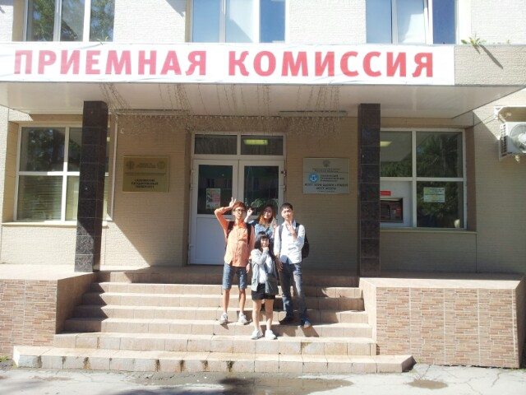
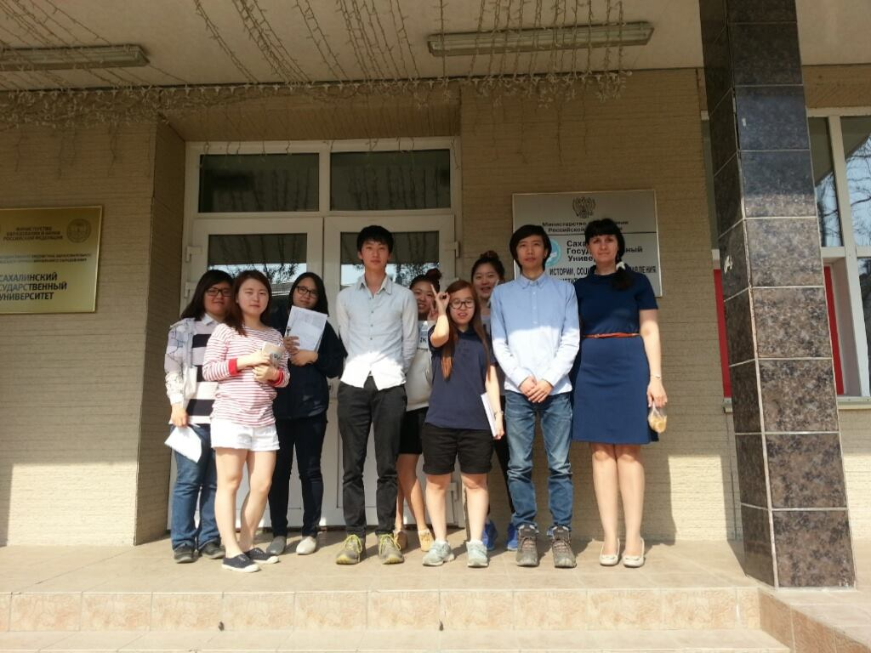
4. 기타

Slide 8
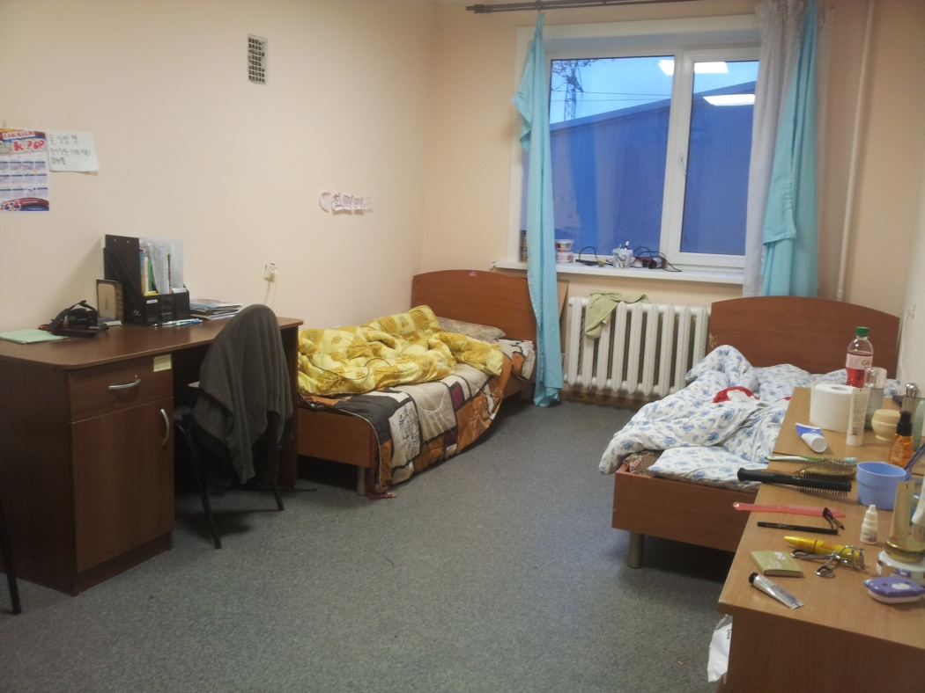
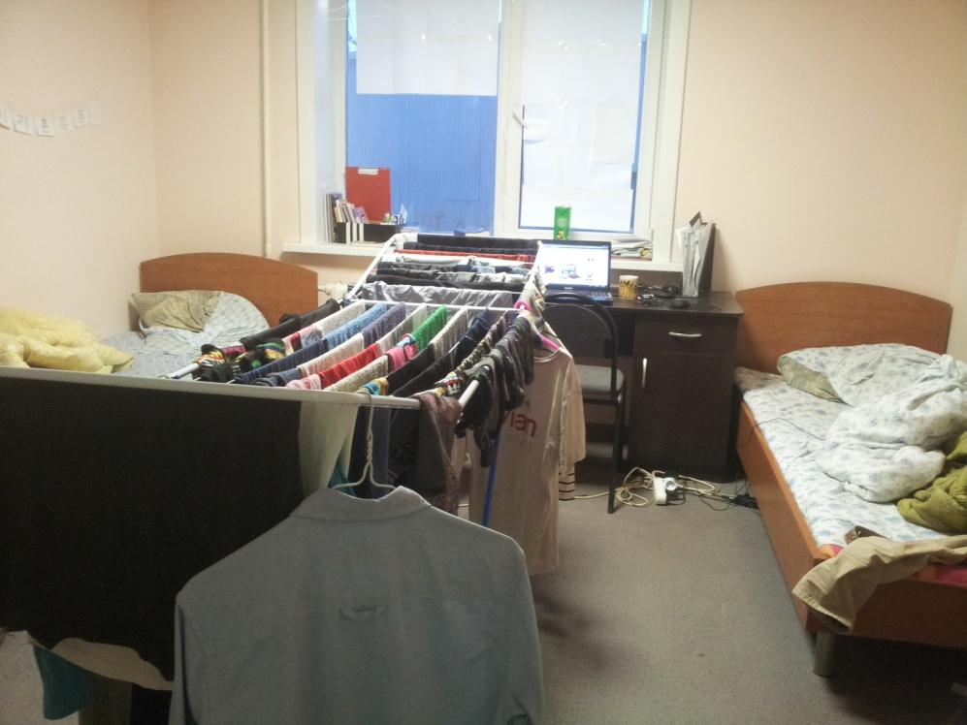
4. 기타

Slide 9
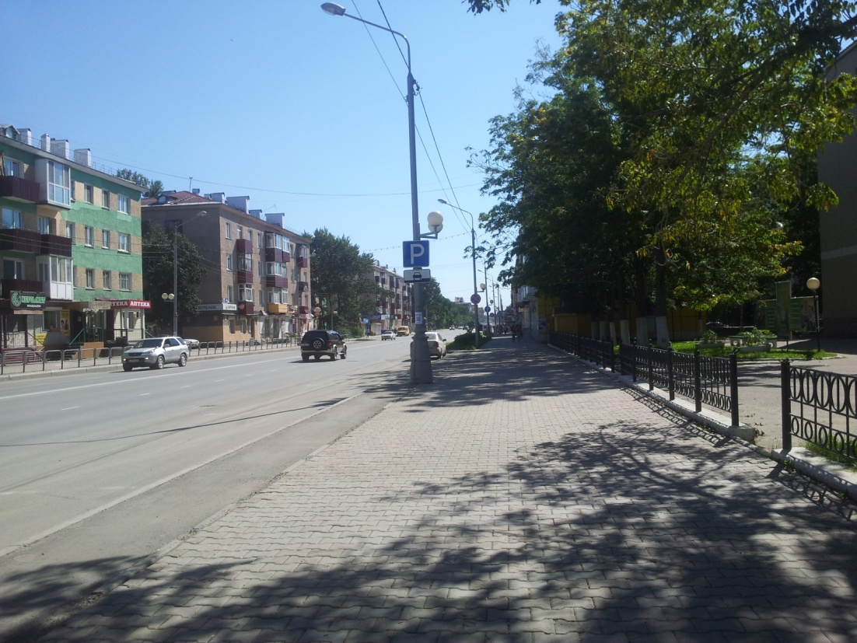
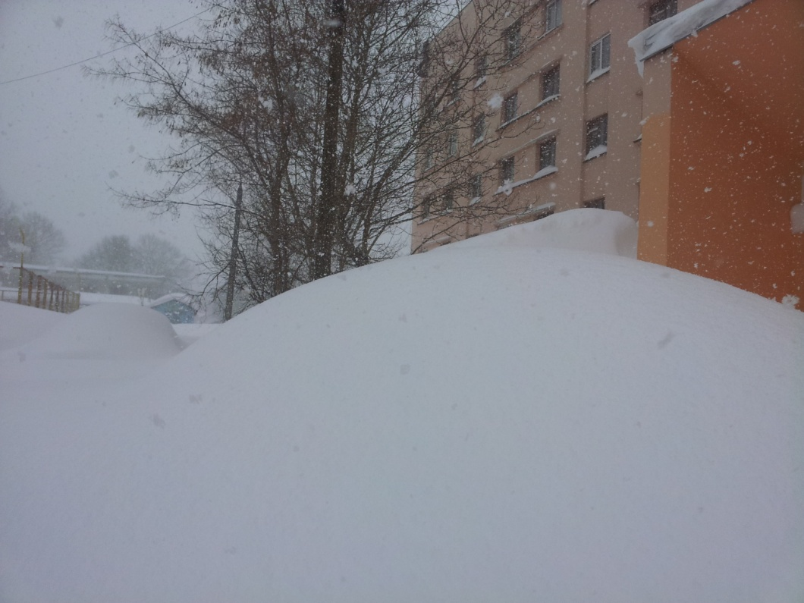
4. 기타

Slide 10
Спасибо

